Slide 1
新模电授课——PART4（40节开始）
西安交通大学 杨建国

Slide 2
滤波器（2节）

Slide 3
滤波器基础知识
定义
分类
传函
关键频率点

Slide 4
滤波和滤波器——filter，定义
对输入信号中的频率分量，实施增益、相移上的重分配，叫滤波。
比如，将低频信号实施衰减，频率越低，衰减越严重，而对高频信号实施1倍增益，保持不变。
再比如，将所有信号的增益保持为1，对不同频率实施不同大小的移相。
Filter，是动词，也是名词。

Slide 5
数字滤波器和模拟滤波器
当信号用数字序列表示。对已有数字序列进行数学运算，实现滤波，称为数字滤波器。《数字信号处理》课程。
当信号为模拟信号，直接对其进行电路滤波，输出仍为模拟信号，称为模拟滤波器。
本书只讲解模拟滤波。

Slide 6
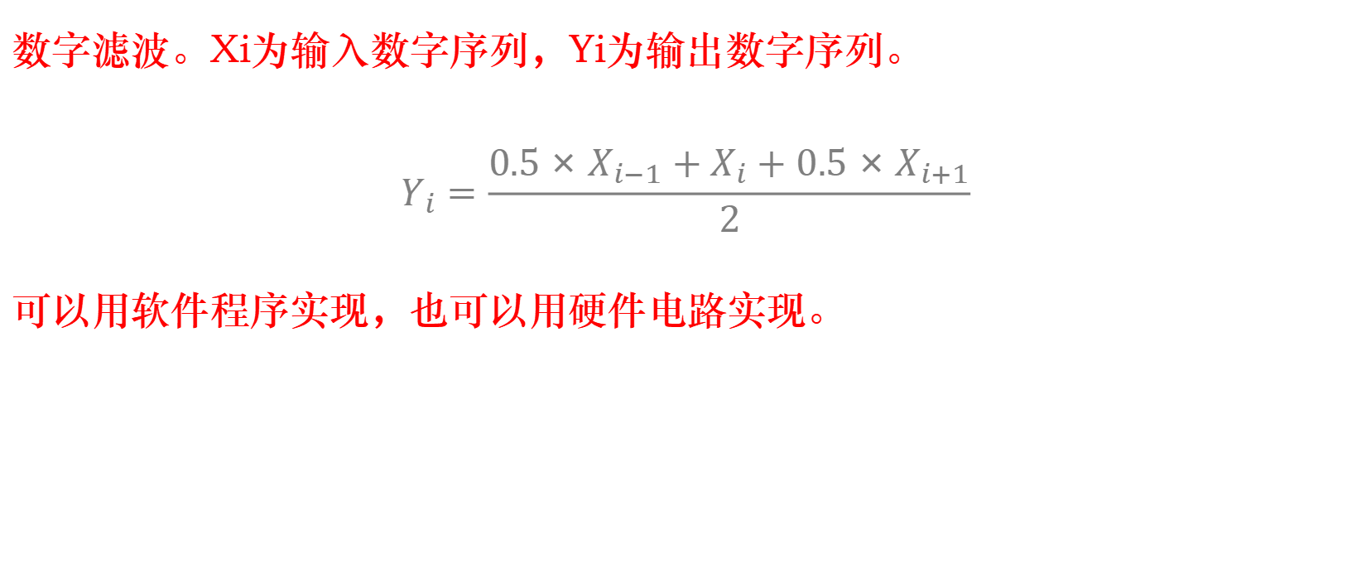
数字滤波，最简单的举例
数字滤波。Xi为输入数字序列，Yi为输出数字序列。
$$Y_{i}=\frac{{0.5×X}_{i−1}+X_{i}+0.5×X_{i+1}}{2}$$
可以用软件程序实现，也可以用硬件电路实现。

Slide 7
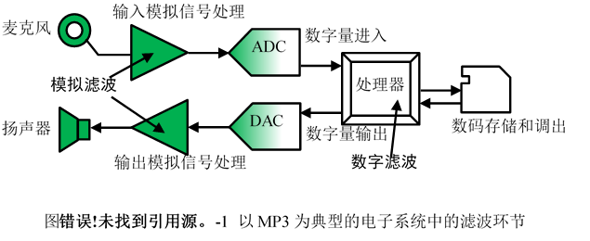
MP3中的滤波器

Slide 8
模拟滤波器——有源和无源
直接用电阻、电容、电感等实现的滤波器，称为无源滤波器。
用电阻、电容、电感，配合运放、晶体管等有源器件实现的滤波器，称为有源滤波器。

Slide 9
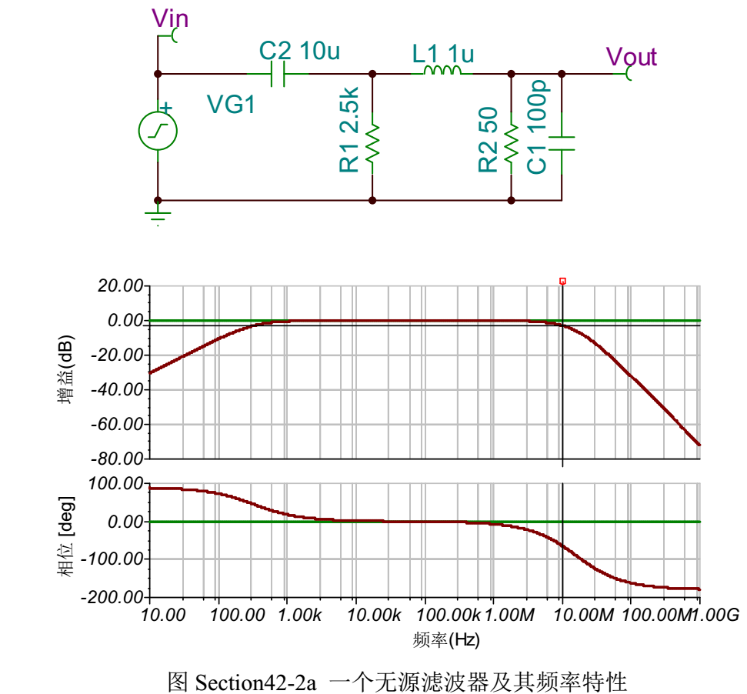

Slide 10
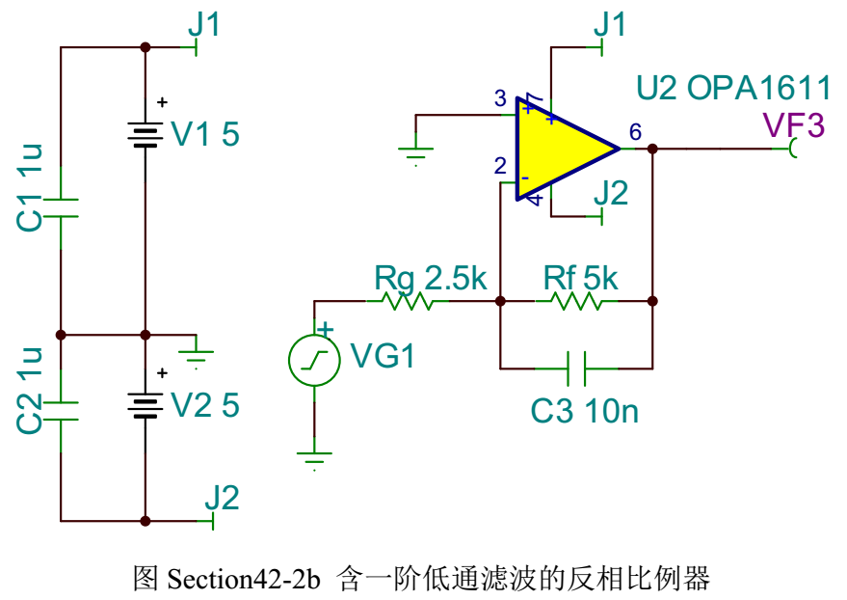

Slide 11
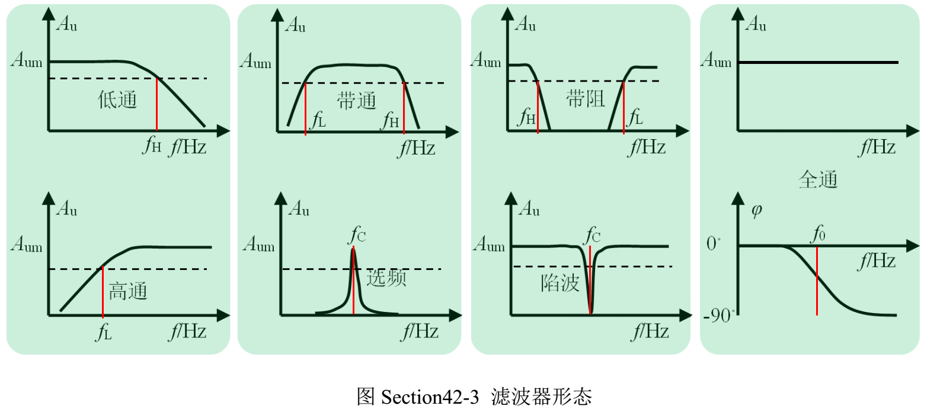
滤波器形态分类

Slide 12
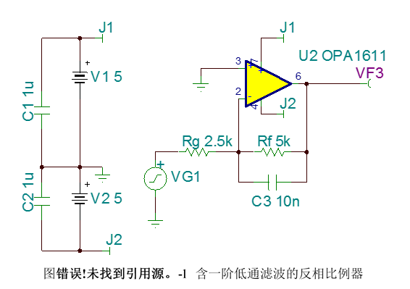
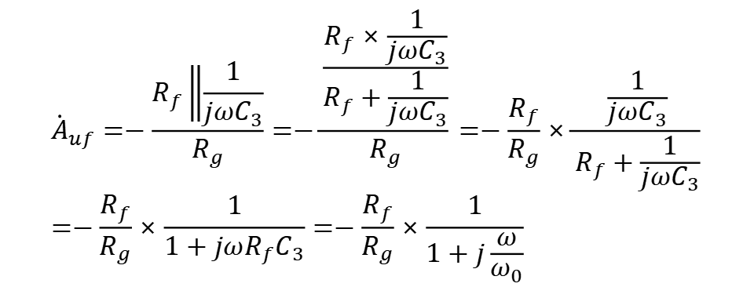
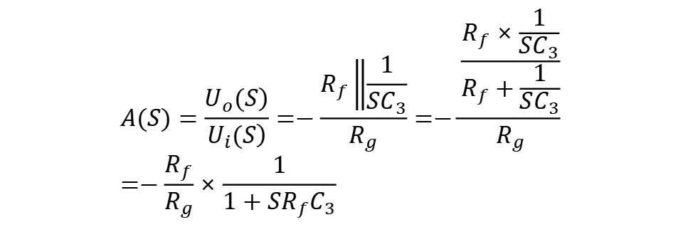
滤波器分析方法——传函和频域表达式
$$A(S)=\frac{\left.U_{o}(S\right)}{\left.U_{i}(S\right)}=−\frac{R_{f}\left\|\frac{1}{SC_{3}}\right.}{R_{g}}=−\frac{\frac{R_{f}×\frac{1}{SC_{3}}}{R_{f}+\frac{1}{SC_{3}}}}{R_{g}}=−\frac{R_{f}}{R_{g}}×\frac{1}{1+SR_{f}C_{3}}$$
$${\dot{A}}_{uf}=−\frac{R_{f}\left\|\frac{1}{jωC_{3}}\right.}{R_{g}}=−\frac{\frac{R_{f}×\frac{1}{jωC_{3}}}{R_{f}+\frac{1}{jωC_{3}}}}{R_{g}}=−\frac{R_{f}}{R_{g}}×\frac{\frac{1}{jωC_{3}}}{R_{f}+\frac{1}{jωC_{3}}}=−\frac{R_{f}}{R_{g}}×\frac{1}{1+jωR_{f}C_{3}}=−\frac{R_{f}}{R_{g}}×\frac{1}{1+j\frac{ω}{ω_{0}}}$$

Slide 13
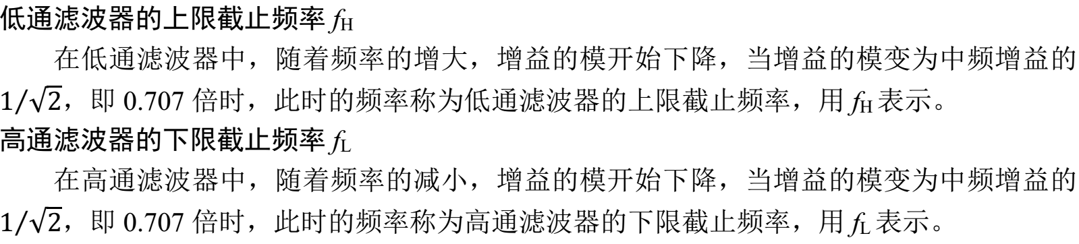
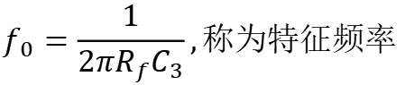
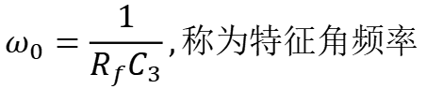

截止频率和特征频率
$${\dot{A}}_{uf}=−\frac{R_{f}\left\|\frac{1}{jωC_{3}}\right.}{R_{g}}=−\frac{R_{f}}{R_{g}}×\frac{1}{1+jωR_{f}C_{3}}=−\frac{R_{f}}{R_{g}}×\frac{1}{1+j\frac{ω}{ω_{0}}}=−\frac{R_{f}}{R_{g}}×\frac{1}{1+j\frac{f}{f_{0}}}$$
$$ω_{0}=\frac{1}{R_{f}C_{3}},称为特征角频率$$
$$f_{0}=\frac{1}{{2πR}_{f}C_{3}},称为特征频率$$

Slide 14
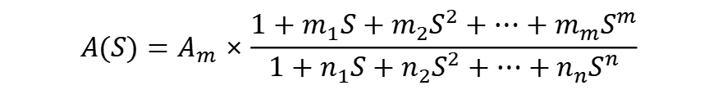
滤波器的通用传函和阶数
$$A(S)=A_{m}×\frac{1+m_{1}S+m_{2}S^{2}+⋯+m_{m}S^{m}}{1+n_{1}S+n_{2}S^{2}+⋯+n_{n}S^{n}}$$
分母中的n，即为滤波器的阶数。

Slide 15
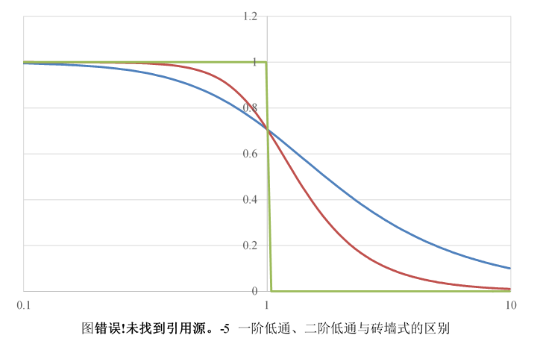
阶数带来的变化——阶数越高，越接近理想砖墙
Notes:
11月16日结束，周五，42学时。

Slide 16
一阶有源滤波器
低通——同相和反相
高通——同相和反相
全通
压控低通滤波器

Slide 17
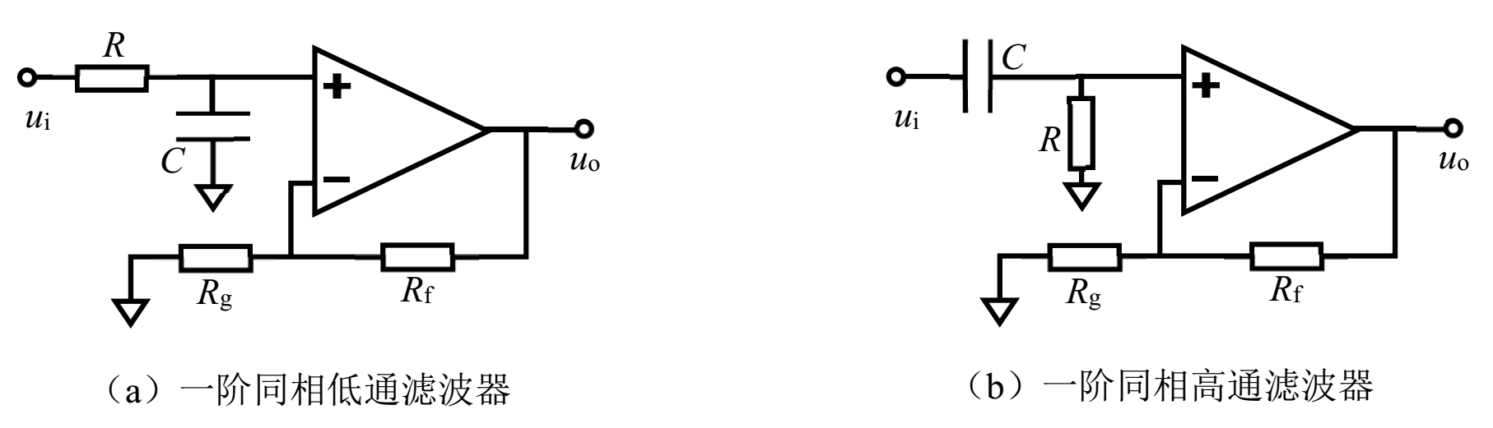
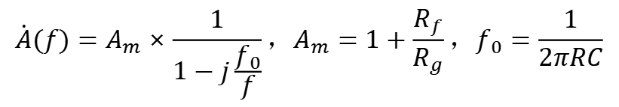
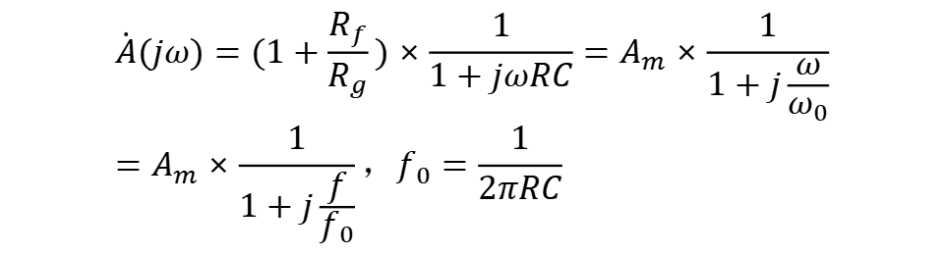
一阶同相输入低通和高通
$$\dot{A}(jω)=(1+\frac{R_{f}}{R_{g}})×\frac{1}{1+jωRC}=A_{m}×\frac{1}{1+j\frac{ω}{ω_{0}}}=A_{m}×\frac{1}{1+j\frac{f}{f_{0}}}，f_{0}=\frac{1}{2πRC}$$
$$\dot{A}(f)=A_{m}×\frac{1}{1−j\frac{f_{0}}{f}}，A_{m}=1+\frac{R_{f}}{R_{g}}，f_{0}=\frac{1}{2πRC}$$

Slide 18
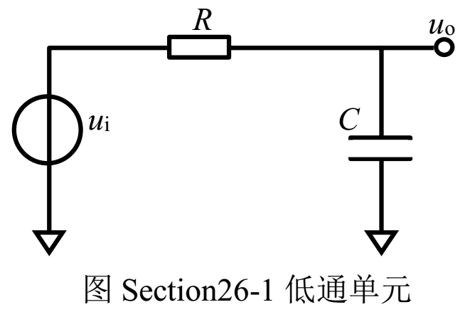
TINA演示低通基本单元——此3页来自NPART2

Slide 19
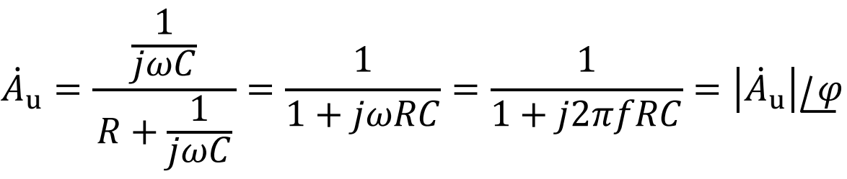
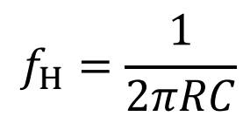
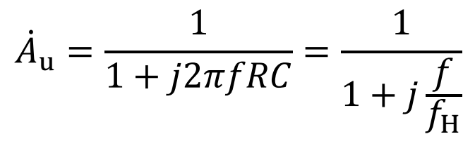
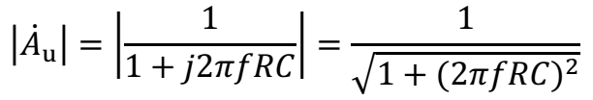
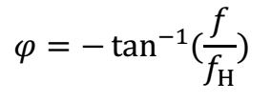
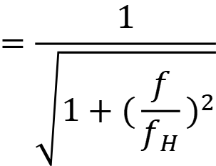
$$=\frac{1}{\sqrt{1+{(\frac{f}{f_{H}})}^{2}}}$$
当f=fH，增益为0.707，相移为-45°，此处频率为特征频率，也是一阶的截止频率。

Slide 20
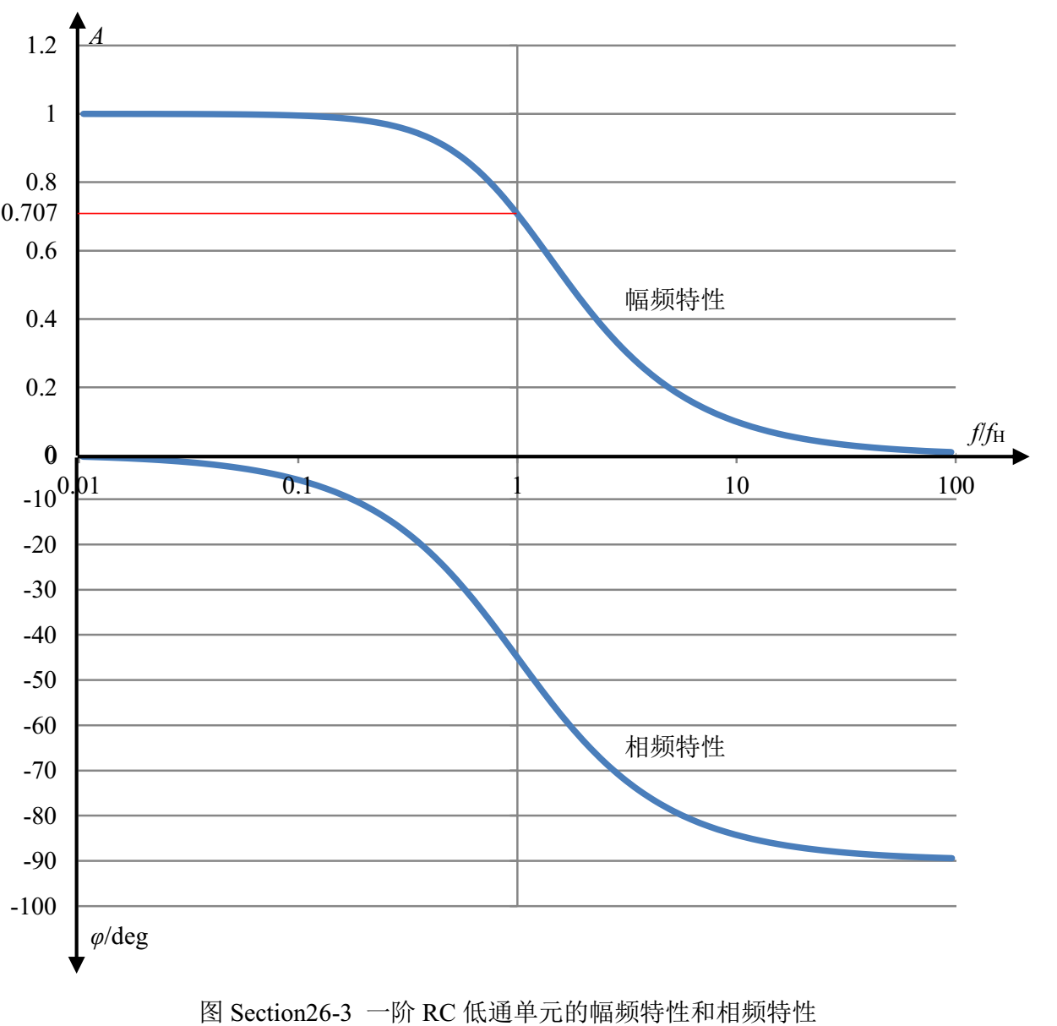
注意频率的归一化，称为相对频率
幅度的归一化。

Slide 21
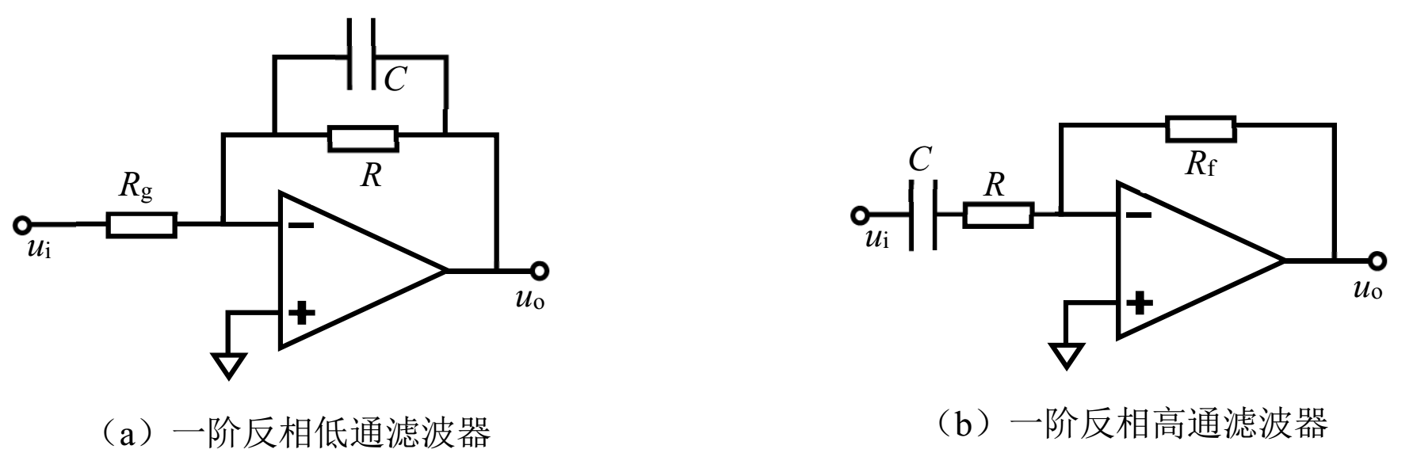
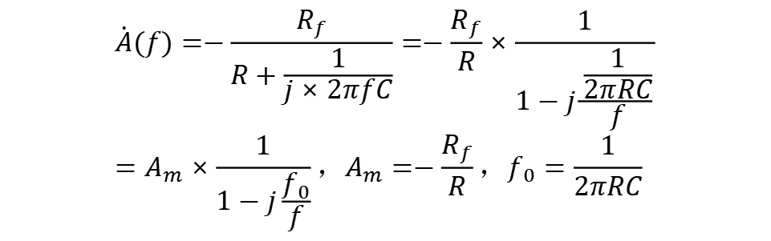
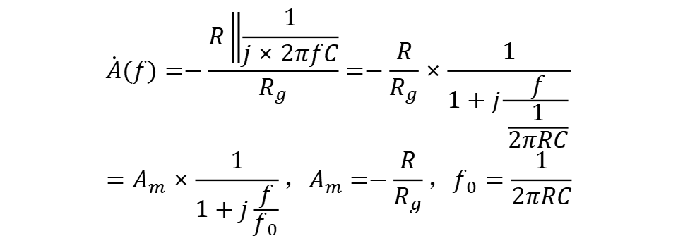
一阶反相输入低通和高通
$$\dot{A}(f)=−\frac{R\left\|\frac{1}{j×2πfC}\right.}{R_{g}}=−\frac{R}{R_{g}}×\frac{1}{1+j\frac{f}{\frac{1}{2πRC}}}=A_{m}×\frac{1}{1+j\frac{f}{f_{0}}}，A_{m}=−\frac{R}{R_{g}}，f_{0}=\frac{1}{2πRC}$$
$$\dot{A}(f)=−\frac{R_{f}}{R+\frac{1}{j×2πfC}}=−\frac{R_{f}}{R}×\frac{1}{1−j\frac{\frac{1}{2πRC}}{f}}=A_{m}×\frac{1}{1−j\frac{f_{0}}{f}}，A_{m}=−\frac{R_{f}}{R}，f_{0}=\frac{1}{2πRC}$$

Slide 22
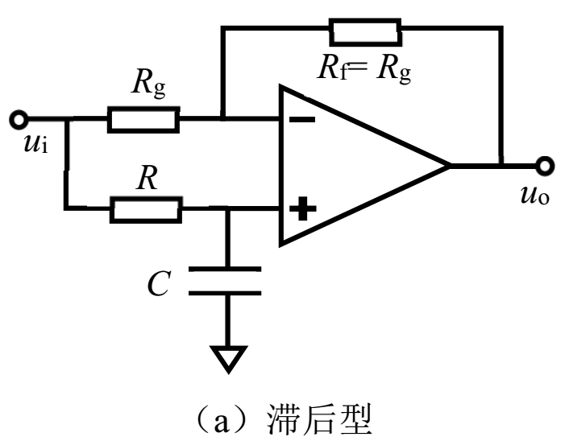
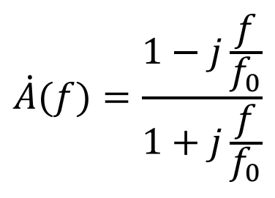
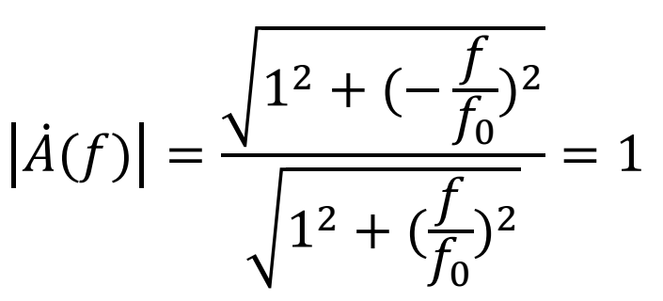
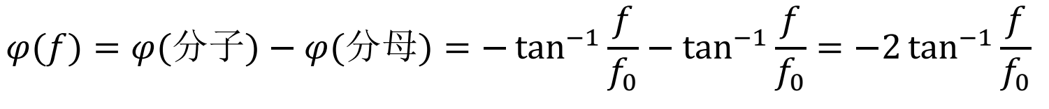
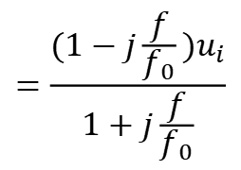
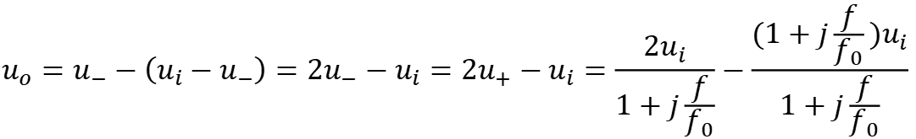
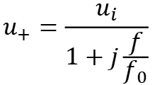
一阶全通滤波器
$$u_{o}=u_{−}−\left(u_{i}−u_{−}\right)=2u_{−}−u_{i}=2u_{+}−u_{i}=\frac{2u_{i}}{1+j\frac{f}{f_{0}}}−\frac{(1+j\frac{f}{f_{0}})u_{i}}{1+j\frac{f}{f_{0}}}$$
$$=\frac{(1−j\frac{f}{f_{0}})u_{i}}{1+j\frac{f}{f_{0}}}$$
$$u_{+}=\frac{u_{i}}{1+j\frac{f}{f_{0}}}$$

Slide 23
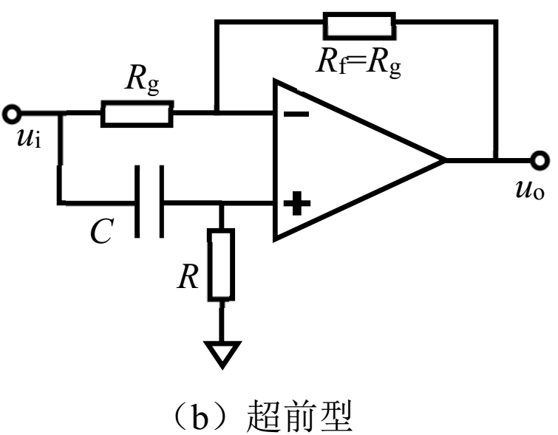
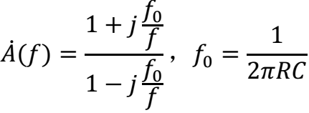
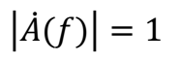
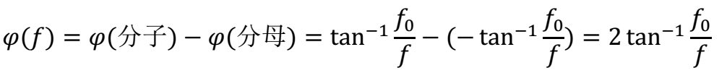
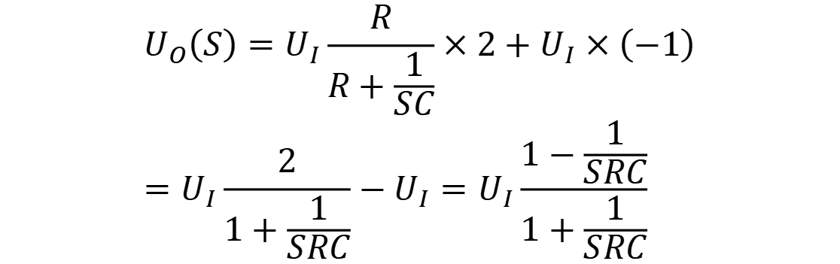
一阶全通滤波器
$$U_{O}\left(S\right)=U_{I}\frac{R}{R+\frac{1}{SC}}×2+U_{I}×\left(−1\right)=U_{I}\frac{2}{1+\frac{1}{SRC}}−U_{I}=U_{I}\frac{1−\frac{1}{SRC}}{1+\frac{1}{SRC}}$$

Slide 24
一阶滤波器之关键
1）分清高通还是低通，用“两极法”判断。
2）找到R
3）1/2πRC
4）会写出频域增益表达式，得到模随频率变化——幅频特性，相移随频率变化——相频特性。

Slide 25
一阶低通和一阶高通组成的带通
求中频增益，上限截止频率，下限截止频率。

Slide 26
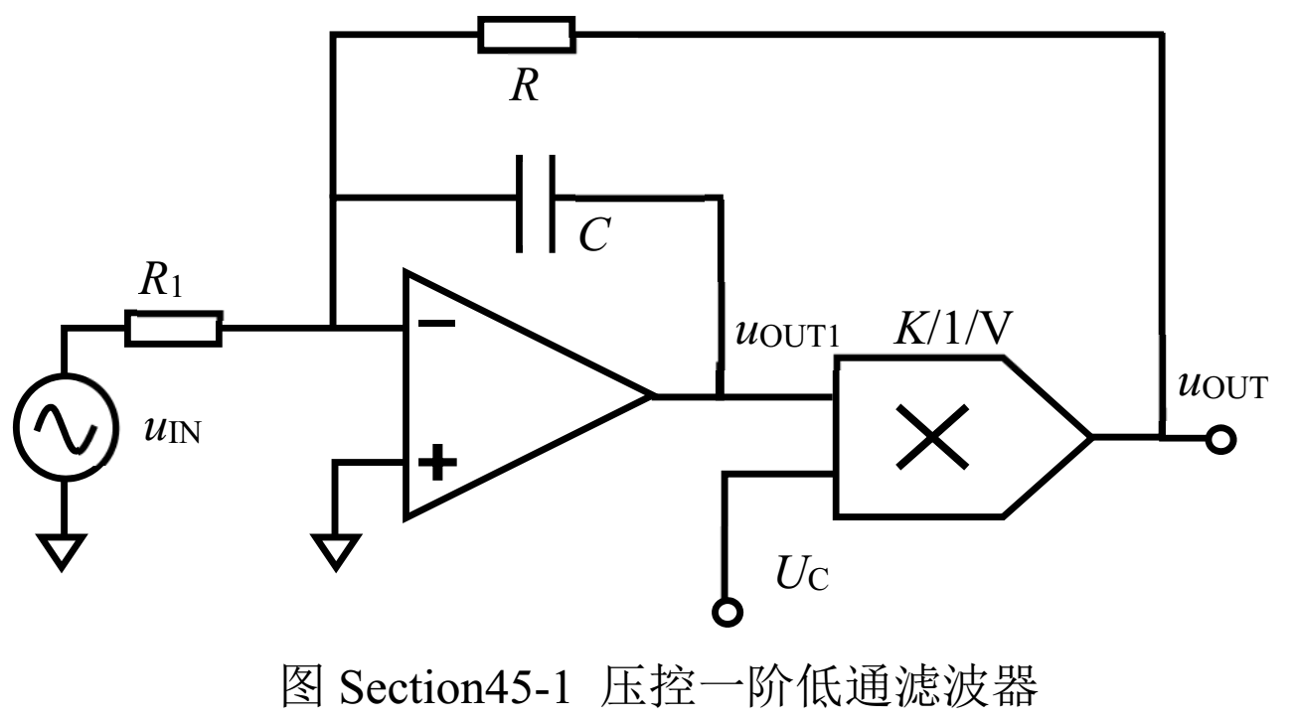
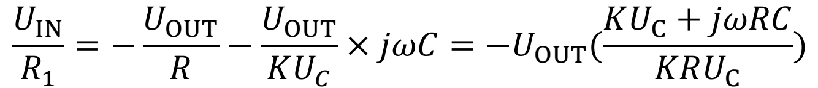
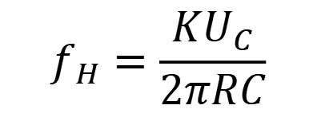
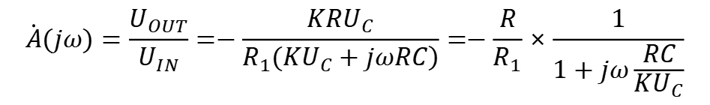
压控滤波器
$$f_{H}=\frac{KU_{C}}{2πRC}$$
$$\dot{A}(jω)=\frac{U_{OUT}}{U_{IN}}=−\frac{KRU_{C}}{\left.R_{1}(KU_{C}+jωRC\right)}=−\frac{R}{R_{1}}×\frac{1}{1+jω\frac{RC}{KU_{C}}}$$

Slide 27
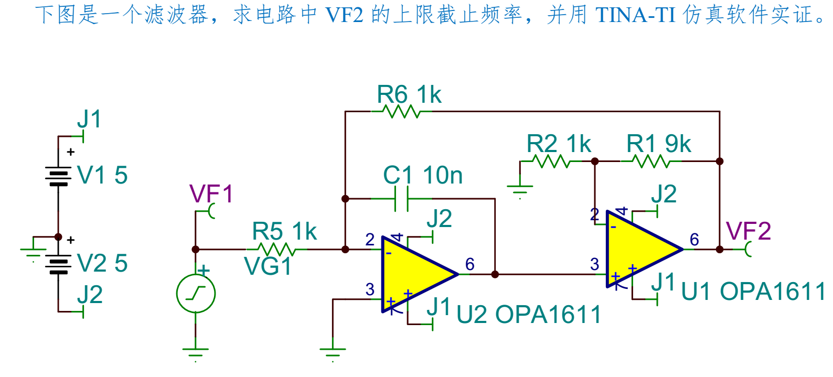

Slide 28
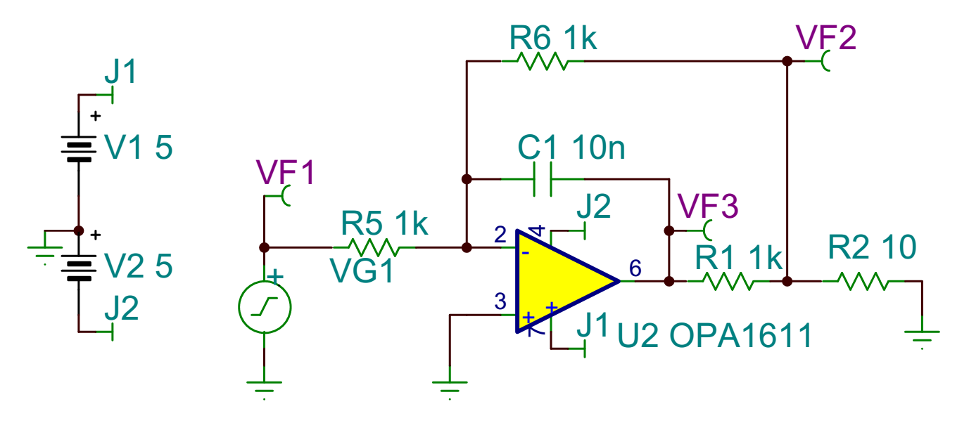

Slide 29
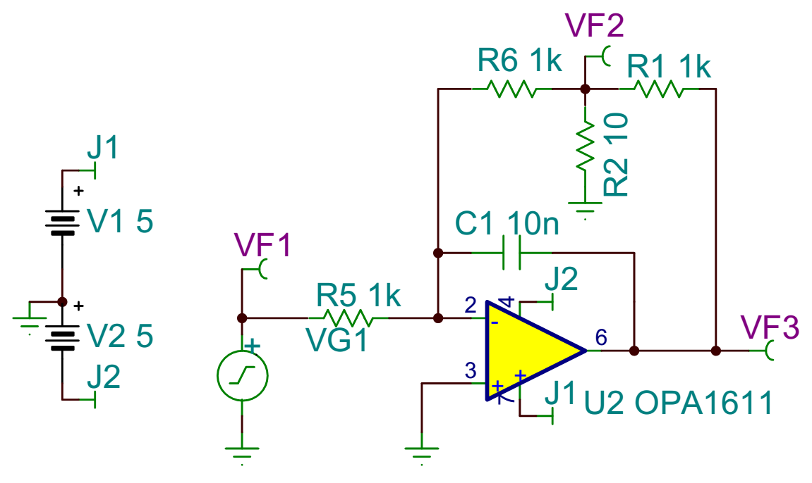

Slide 30
图4/LP_A_VCA821_THS4304

Slide 31
压控高通
求中频增益，上限截止频率，下限截止频率。

Slide 32
二阶有源滤波器
初步了解

Slide 33
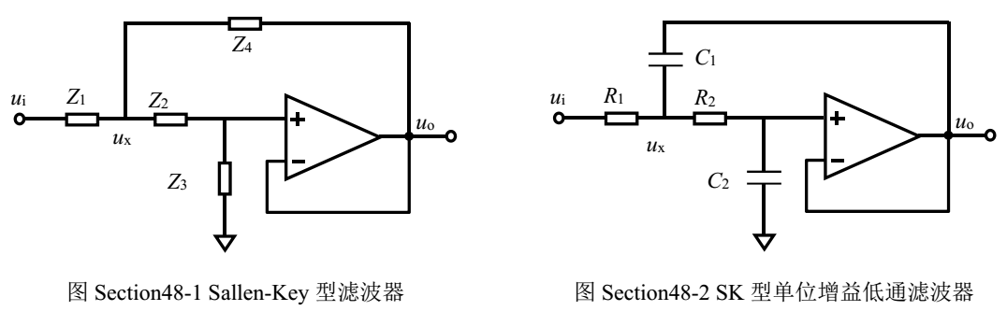
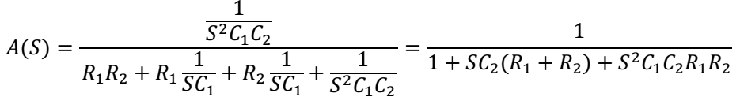
见识二阶低通滤波器——Sallen-Key型

Slide 36
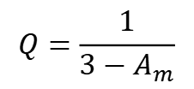
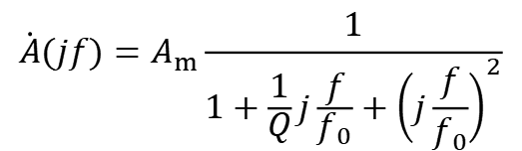


品质因数Q
$$\dot{A}(jf)=A_{m}\frac{1}{1+\frac{1}{Q}j\frac{f}{f_{0}}+{\left(j\frac{f}{f_{0}}\right)}^{2}}$$
$$\dot{A}(jω)=A_{m}\frac{1}{1+jω(3−A_{m})RC+{\left(jω\right)}^{2}R^{2}C^{2}}$$
$$ω_{0}=\frac{1}{RC}；f_{0}=\frac{1}{2πRC}$$
$$Q=\frac{1}{3−A_{m}}$$

Slide 37
峰值检测和精密整流（2节）

Slide 38

峰值检测

Slide 39



信号处理电路——峰值检测

Slide 40
加速充电，但运放有部分时间为“非虚短”状态
OVERDRIVE RECOVER TIME:运放由非虚短状态进入虚短状态需要的时间，OVERDRIVE，或OVERLOAD，中文俗称“憋死状态”
本电路的运放，在大部分时间，均处于憋死状态。
后期充电非常慢

Slide 42

精密整流

Slide 43
JX_精密整流电路三历程

Slide 44

信号处理电路——半波精密整流——怎么精密了？
Notes:
11月20日，周二，学时44结束。

Slide 45

信号处理电路——全波精密整流

Slide 46

信号处理电路——全波精密整流

Slide 47
开关置于上方、下方，输出波形怎样？
改变R2输出波形怎样？
JX_精密整流电路终解

Slide 48
找出与上页电路的区别，分析两者的区别。
JX_精密整流电路终解缩小放大

Slide 49
原电路取自VF5，那么VF4的二极管支路有作用吗？取掉后如图，会是怎样？
JX_精密整流电路终解单一二极管

Slide 50
此类电路分析方法
1）对不同输入阶段（正半周、负半周），分析二极管状态（导通、截止）。
2）根据二极管状态，将二极管用“导线、断开”代替。重画电路。
3）根据两个新电路——没有了二极管，用常规方法求解输出。

Slide 51
输入正半周，二极管DA导通，DB截止

Slide 52
输入负半周，DB导通，DA截止

Slide 53
比较器（2节）

Slide 54
比较器原理——运放实现
基本原理
迟滞比较器

Slide 55

比较器——原理，可以用运放实现

Slide 56
典型的过零比较器，用两种运放实现。
观察输入输出关系，感受压摆率对输出波形的影响。100Hz，100kHz输入。
JX-比较器运放LM324标准
JX-比较器运放OPA827标准

Slide 57


比较器——运放存在的问题
JX-比较器运放OPA350的过驱恢复和TLV3501

Slide 58
比较器——双门限电路
JX-比较器运放OPA350双门限

Slide 59

迟滞比较器——问题提出

Slide 60
JX_比较器运放OPA827含噪声
演示输出抖晃

Slide 61

迟滞比较器的运放实现方法一

Slide 62

方法一的实际效果

Slide 63
JX_比较器运放OPA827含噪声含迟滞
演示迟滞比较器消除输出抖晃，12.3V左右，1%=123mV，窗口246mV。

Slide 64

多种多样的迟滞比较器
Notes:
11月23日，周五，学时46结束

Slide 65


Slide 66
实际的集成比较器
为什么不用运放做比较器？
几种常见比较器

Slide 67
很少用运放实现比较器功能
1）运放的输出取决于供电电压，与数字电平不一定匹配。
2）运放存在严重的过驱恢复时间，不利于高速运行。
3）运放灵敏度过高。
Notes:
11月23日，周五，学时46结束

Slide 68
功率放大电路（2节）

Slide 69

功率放大电路
在保证信号不失真或者较小失真的基础上，输出足够大的功率，以驱动喇叭等高功率负载。
在音频领域，目前主要分为，甲类功放、乙类功放（甲乙类）、丙类功放，三国演义几十年了。

Slide 70
乙类（Class B)
定义，功率管导通角50%。
一般用两只功率管，互相配合各自导通50%，完成对整个周期的放大。
效率明显提高，最高理论值78.5%。但存在明显的交越失真。

Slide 71

乙类（Class B)——互补推挽式电路

Slide 72
JX_功放乙类最简单
当输入信号较小时，存在明显的交越失真

Slide 73
当输入信号较大时，交越失真不再明显

Slide 74

甲乙类（Class AB）

Slide 75
失真大幅度降低
JX_功放甲乙类最简单

Slide 76

降低交越失真——功放至于环内

Slide 77
JX_功放乙类最简单含运放驱动
输出VF2只要不是正弦波，则负输入端就不是，运放就不答应，就会命令VF3改变成“非正弦”，以迫使输出VF2变为正弦波。

Slide 78

单电源功放

Slide 79



功率和效率计算——忽略交越失真

Slide 80



乙类（Class B)——功率和效率计算

Slide 81


Slide 82


Slide 83

D类功放原理

Slide 84


Slide 85


轻度低通滤波
中度低通滤波

Slide 86

更干净的低通滤波

Slide 87
信号源（4+4）

Slide 88
信号源——主要分为两类
1）基于蓄积翻转的方波、三角波
简易方波 方波、三角波 参数独立可调
2）基于自激振荡的正弦波
RC型 LC型 晶体振荡器

Slide 89
方波发生
蓄积翻转基本思想
电路和原理
周期计算

Slide 90

蓄积翻转

Slide 91
生活中的蓄积翻转
1）感冒 2）窦房结 3）微缩景观中的注水翻转车 4）膀胱
蓄积翻转的特点：
1）有一个储备池
2）有一个比较器，决定当前处于储备状态还是泄放状态
3）有储备和泄放环节
4）构成反馈

Slide 93


最简单的蓄积翻转电路——方波发生器

Slide 94

u/V
$$u(t)=e^{−\frac{t}{τ}}$$
τ=RC
τ=1
τ=2
τ=0.5
t/s

Slide 95






u/V
u/V
$$u\left(∞\right)$$
3
3
“劲”
充电完全式
2
放电基础式
2
$$u\left(t\right)=u\left(0\right)+(u\left(∞\right)−u\left(0\right))(1−e^{−\frac{t}{τ}})$$
4
1
$$u(t)=e^{−\frac{t}{τ}}$$
1
1
$$u\left(0\right)$$
O
t/s
O
t/s
u/V
u/V
3
3
3
2
$$u\left(∞\right)$$
2
2
充电基础式
充电“变劲”式
1
1
$$u\left(t\right)=(u\left(∞\right)−u\left(0\right))(1−e^{−\frac{t}{τ}})$$
$$u\left(t\right)=1−e^{−\frac{t}{τ}}$$
O
t/s
O
t/s

Slide 96




前述电路的周期计算
0
Notes:
11月27日，周二，学时48结束。

Slide 97
=20μs*ln3=21.97μs
两个电路结构相同，用4.5ns比较器TLV3501代替运放OPA350，效果更好——与理论估算周期更吻合。

Slide 98
理论计算：T=21.97μs
OPA350,T=23.41μs
多数原因为运放摆脱憋死状态需要时间。运放不适合。

Slide 99
理论计算：T=21.97μs
TLV3501,T=22.09μs
比较器可以不存在憋死状态，TLV3501只有4.5ns的延迟时间，适合于此。

Slide 100
方波三角波
电路和原理
周期计算
参数独立调节

Slide 101

方波三角波发生器——改恒压充电为恒流充电即可
用积分器+反相器，代替原电路中的RC充电电路，即可实现斜波线性变化，实现三角波。

Slide 102
回顾积分器

Slide 103
JX_方波三角波雏形

Slide 104


方波三角波发生器——节省一个运放的标准电路

Slide 105








方波三角波发生器——计算

Slide 107

对称性更强的标准电路——需要重新计算周期

Slide 108
此电路仅为弥补常用运放LM324、μA741等的输出不对称——会导致积分器上升、下降坡度不相等。
很多对称输出运放，并不需要稳压管帮忙。

Slide 109
参数独立可调——占空比改变

Slide 110
参数独立可调——频率改变
优点：思路清晰，放大电路高输入阻抗。
缺点：同相比例器只能放大，不能缩小，可调范围窄。

Slide 111
使用反相比例器，必须改变比较器输入端。
优点，反相放大电路可放大，可衰减。
缺点：对R3有要求，电路输入阻抗小。
在增益远小于1时，VF3信号很小，D1和D2可能难以导通。增益与频率不成正比例。

Slide 112
参数独立可调——幅度和直流偏移量

Slide 113

压控改变频率——VFC电压频率转换电路

Slide 114
正弦波发生
自激振荡原理
RC型正弦波发生电路
LC型原理

Slide 115


Slide 116








自激振荡产生正弦波原理
（相位条件）
>=1（幅度条件）
此时，由于环路中存在噪声，噪声是广谱的，任何频率信息都有，因此，源自噪声的微小的f0信号，将被不断循环放大，产生频率为f0的正弦波，即自激振荡。

Slide 117
自激振荡产生正弦波原理
环路中，要且满足如下条件，则一定会产生自激振荡：
1）环路增益等于或者大于1——幅度条件。
2）环路总相移等于2nπ——相位条件。
3）选频条件——只有一种频率满足上述条件。

Slide 118






RC型——电路原理
3倍
浅绿色的选频网络，如何选频？

Slide 119
先仿真看看，是否能选频？
在特征频率1/2πRC处，具有最大增益-9.54dB，0°相移。
增益-9.54dB=10^(-9.54/20)=0.333倍

Slide 120


再理论推导，证明之
$${\dot{A}}_{选频}=\frac{{\dot{u}}_{+}}{{\dot{u}}_{O}}=\frac{R//\frac{1}{jωC}}{(R+\frac{1}{jωC})+R//\frac{1}{jωC}}=\frac{\frac{R\frac{1}{jωC}}{R+\frac{1}{jωC}}=\frac{R}{1+jωRC}}{\frac{1+jωRC}{jωC}+\frac{R}{1+jωRC}}=\frac{1}{1+\frac{1+jωRC}{jωC}×\frac{1+jωRC}{R}}$$
$$=\frac{1}{1+\frac{1+2jωRC−ω^{2}R^{2}C^{2}}{jωRC}}=\frac{1}{3+j(ωRC−\frac{1}{ωRC})}$$
虚部为0时，具有最大值，即
$$ω=\frac{1}{RC}=ω_{0}时$$
$${\dot{A}}_{选频}=\frac{{\dot{u}}_{+}}{{\dot{u}}_{O}}=\frac{1}{3},相角0°$$
由此证明，电路确实实现了选频，峰值为0.3333

Slide 121
RC型——放大3倍（多？），如何稳幅？
3.1倍

Slide 122
电阻R5怎么选择？
谁最容易影响输出幅度？

Slide 123
RC型的其它电路

Slide 126

RC型的其它电路
如果只有一只负温度系数电阻，放在电路哪个位置？
正温度系数电阻：温度越高，电阻越大。
负温度系数电阻：温度越高，电阻越小。

Slide 127

RC型的其它电路

Slide 128
LC型——并联谐振原理
在谐振频率处，LC并联体具有极高的阻抗，可以将其用作选频放大。

Slide 129



LC型——并联谐振原理推导
$$\dot{Z}=\frac{\frac{L}{C}}{jωL+\frac{1}{jωC}}=\frac{jωL}{1−ω^{2}LC}$$
$$\left|\dot{Z}\right|=\frac{ωL}{\left|1−ω^{2}LC\right|}$$
$$φ=\left\{\begin{aligned}&{90}^{°}；ω<\frac{1}{\sqrt{LC}} \\ &0；ω=\frac{1}{\sqrt{LC}} \\ &−{90}^{°}；ω>\frac{1}{\sqrt{LC}}\end{aligned}\right.$$
图Section138-1 电阻为0Ω
图Section138-2 电阻为0.1Ω
谐振点处：1）整个网络对外呈现阻性，且阻值极大。
2）网络内部有电流，但对外没有电流。

Slide 130
LC型——基本电路
图Section138-3 LC型正弦波发生器

Slide 131
唯一的任务：环路极性法判断是否满足相位条件
1）找到环路。
2）环路兜圈，如果是正反馈，则满足相位条件，否则不满足。
3）环路兜圈主要判断：晶体管电路的极性传递，变压器极性传递，LC并联谐振体的极性传递等。

Slide 132
牢记一：晶体管放大电路的极性传递规则（复习）
共射极放大电路，反相。
共基极放大电路，同相。
共集电极放大电路，同相，但由于它没有电压放大能力，一般不用于此。

Slide 133
牢记二：LC并联体的极性传递规则
另一端变化
导致中间同相变化

Slide 134
牢记二：LC并联体的极性传递规则
一端变化
导致另一端反相变化

Slide 135
LC型——基本电路
图Section138-3 LC型正弦波发生器

Slide 136
LC型——电容三点式
图Section138-5 电容三点式正弦波发生器

Slide 137
LC型——电感三点式
图Section138-6 电感三点式正弦波发生器1

Slide 138
LC型——电感三点式2
图Section138-7 电感三点式正弦波发生器2

Slide 139
LC型——变压器耦合型
图Section138-4 变压器耦合型正弦波发生器

Slide 140
牢记三：变压器极性传递的分析方法
三部曲
1）根据输入极性画原边箭头
2）根据同名端位置，在副边复制箭头
3）根据副边箭头，画出输出极性。

Slide 141
LC型——变压器耦合型-重新分析一遍
图Section138-4 变压器耦合型正弦波发生器

Slide 142
从交流通路判断是否振荡？

Slide 143
晶体振荡器
石英晶体具有压电特性——压力变电，电变压力，形成正反馈，并且具有良好的单频点共振能力，可以用于高稳定性正弦波发生。
根据切割厚度等参数不同，两管脚石英晶体可以形成不同的固有频率。
LC型：高频，频率稳定性不好。
RC型，低频，频率稳定性不好。
XTAL，中高频，频率稳定性很好，0.1ppm~50ppm。
铷原子钟，铯原子钟，可以达到10^(-11)，用于GPS等。

Slide 144
直流稳压电源（2节）

Slide 145
直流稳压电源——电源的种类
AC(交流电Alternating Current）——DC(直流电 Direct Current）:直流稳压电源
负责将220V交流电变换成需要的直流电源，比如手机充电器。
AC——AC :变压器，交流稳压器
DC——DC：直流直流变换器，DC/DC
DC——AC：逆变器

Slide 146
直流稳压电源——分类
线性稳压电源——本节核心内容
效率低，输出功率较小，变压器昂贵，纹波小，结构简单，易于制造和维修。
实验室和科学实验中，对纹波要求较高的场合。
开关稳压电源
效率高，输出功率大，变压器体积小便宜，纹波大，结构复杂，不利于维修。
只要对纹波要求不高的场合，都可以采用开关稳压电源。

Slide 147
基础： 二极管和稳压管
二极管
稳压管

Slide 151
VG2=2Vsin

Slide 154
线性稳压电源结构
结构——4部分
桥式整流原理
滤波原理

Slide 155

直流稳压电源——线性稳压电源结构——4部分

Slide 156

直流稳压电源——桥式整流工作原理

Slide 157

直流稳压电源——没有滤波的桥式整流电压波形

Slide 159
桥式整流电路的异常——单一二极管短路

Slide 160
桥式整流电路的异常——单一二极管开路

Slide 161
观察现象，思考为什么。然后学着先预估，再观察。
当“现象与预估吻合”的实例越来越多，自信心就有了。
一旦有了自信，什么事情都好办了。

Slide 162


直流稳压电源——滤波

Slide 163
对比VF1有滤波，VF2无滤波。
改变C1，演示电容增大带来的电流浪涌。

Slide 164



直流稳压电源——为什么选择1.2倍？
极端1：完全没有滤波，红色，0.9U2
极端2：深度滤波，绿色虚线，1.414U2
都不好。
居中取1.2U2，如绿线，很好。

Slide 165
稳压环节
稳压管稳压
串联型稳压电路原理
输出可调范围
串联型稳压电路的限流保护

Slide 166

直流稳压电源——如何稳压？
负载直接取用稳压管电流，这不合适。可以考虑用一个运放跟随器，传递电压、阻断电流。

Slide 167
1）随负载R2变化，VF2电压变化较大。即AM3是变化的，导致稳压输出变化。
2）AM2来自于AM3的减少。即空载时AM3必须大于可能的负载消耗电流。输出电流受限。

Slide 171
为什么能用含有波动的电源给运放供电？
1）当电源由10V变为11V，跟随器输入3V，输出仍为3V，不变。——静态的电源电压变化，几乎不影响输出。
2）当电源电压变为10V叠加1V50Hz，输出看起来仍为3V，但存在微小的50Hz。——50Hz的电源电压变化，似乎对输出有一些影响但还是很小。
3）当电源电压变为10V叠加1V1MHz，输出为3V上叠加明显的1MHz，电源电压波动明显影响输出。
PSRR——电源电压抑制比，是由电源波动引起的输出波动量，与电源波动量的比值，与频率相关，频率越高，抑制能力越差。
在直流稳压电源中，源头波动量为100Hz基波，对输出影响很小，因此可以用含有波动的未稳压量作为运放的供电电源。

Slide 173

直流稳压电源——串联型稳压电路

Slide 174

直流稳压电源——串联型稳压电路

Slide 176


直流稳压电源——理论计算
输出电压的可调范围？UCE最小2V。
1）将RW置于上端，此为最小增益
$$U_{O_min}=U_{Z}\left(1+\frac{R_{3}}{R_{W}+R_{2}}\right)=1.42857V$$
2）将RW置于最下端，此为最大增益
$$U_{O_max}=U_{Z}\left(1+\frac{R_{3}+R_{W}}{R_{2}}\right)=10V$$
3)UO不会超过U3最小值减去2V，为8V。
因此，输出电压可调范围是1.42857V~8V。

Slide 178

直流稳压电源——输出限流保护

Slide 179
观察正常负载、故障负载时，各电压、电流。

Slide 180
集成三端稳压器

Slide 181




Slide 182

直流稳压电源——集成三端稳压器内部结构

Slide 183

直流稳压电源——LM7805系列
7805, 7806, 7808, 7809, 7812, 7815, 7818
7905,7909,7912,7915

Slide 184
线调解率、负载调解率、纹波抑制比、静态电流IQ

Slide 185


结构和典型用法

Slide 186

直流稳压电源——可调式集成三端稳压器

Slide 187


Slide 189

直流稳压电源——集成三端稳压器的扩压

Slide 190

直流稳压电源——集成三端稳压器的扩流

Slide 191
7805输出1.5A，本电路至少输出5V5A。

Slide 192
用三端稳压器制作恒流源

Slide 193
LDO:低跌落电压三端稳压器

Slide 194
跌落电压？NPN扩流，PNP扩流？
PNP系统的稳定性问题

Slide 195
LDO基本结构

Slide 196
LDO_MOSFET型

Slide 197


LDO使用注意，输出电容选择一定要遵循手册建议。为稳定性考虑，电容器需要有一定的等效串联电阻ESR。

Slide 198


Slide 199



集成稳压器的其他电路
此类电路分析要点：
1）UA-UB=12V（对7812）
1a）UA-UB=XX (对78XX)
2)UC=UD(虚短）、虚断成立。
3) UI比UA大至少2V
A
B
C
$$U_{A}\frac{R_{2}}{R_{1}+R_{2}}=U_{C}=U_{D}$$
D
$$U_{D}\left(1+\frac{R_{3}}{R_{4}}\right)=U_{B}=U_{A}\frac{R_{2}}{R_{1}+R_{2}}\left(1+\frac{R_{3}}{R_{4}}\right)$$
$$U_{A}−U_{B}=U_{A}\left(1−\frac{R_{2}}{R_{1}+R_{2}}\left(1+\frac{R_{3}}{R_{4}}\right)\right)=12$$

Slide 200
二极管复习
以本PPT 159页~165页为准，参考黄皮书。

Slide 201
晶体管复习
1）晶体管工作状态判断。饱和区0.3V，或者是题目给定的值。
2）电路的静态求解。以戴维宁等效为准。
3）动态分析，五大参数必须会求解。
4）fH求解，要求给定CL时进行。即不需考虑晶体管的上限截止频率。
5）fL求解，会合理简化忽略。3个电容哪个更重要？
6）动态范围求解，含交流负载线。先发生哪种失真？

Slide 202

以图S29-6电路为例，求静态、五大参数、动态范围

Slide 203

场效应管复习

Slide 204




Slide 205




Slide 206

静态求解电路一

Slide 207

静态求解电路二

Slide 208
静态求解电路三

Slide 209
判断截止区、放大区、可变电阻区的方法
电路一定得是放大结构。
0）如果ugs比开启电压还小（负），
则处于截止区，否则
1）根据电路静态求解方法，获得Idq.
2）按照KVL，求解出Udsq
3）按照分界线，大于则放大，小于则可变

Slide 210


FET电路的动态分析
将FET的微变动态等效模型代入，与BJT分析方法相同。
求解gm

Slide 211
独立输入电阻

Slide 212
差动放大电路
1）求解静态。
2）求解无负载、差分负载、单端负载下的动态。包括以下：
3）AC，AD，KCMR
4）单端输出时输出电阻，差分输出时输出电阻。
5）差模信号输入电阻
6）共模信号输入电阻
为避免争议，共模输入电阻不除以2.

Slide 213

差动放大电路
对恒流源造成的高阻，不要求具体计算。

Slide 214
重点要求
1）包括含恒流源在内的空载、单端负载、差分负载等电路的静态求解。
2）上述电路的差模增益、共模增益、共模抑制比。（无法计算的除外）
3）上述电路的差模、共模输入电阻，单双端输出电阻。

Slide 215
负反馈复习——基础理论
电路中的反馈判断
正负、串并、压流、交直。重点是环路极性法判断正负。
负反馈对电路性能的影响——理解为什么，知道结论即可。1+AF倍
拓展带宽、提供增益稳定性、减小失真、降低环内噪声。串联反馈增加输入阻抗，电压反馈减小输出阻抗，电流反馈增加输出阻抗
负反馈方框图求解公式——Af与Auo的关系，MF法
1）提高增益稳定性；2）拓展带宽；3）减小环内噪声和失真度4）对输入输出电阻的影响

Slide 216
负反馈复习
求解负反馈电路的方法，要灵活掌握，熟练应用
方框图MF法；A=m/F
虚短虚断法
大运放法
环路方程法(考试不要求）

Slide 217

负反馈复习——举例T型
举例：

Slide 218

负反馈复习——举例电平移位

Slide 219

负反馈复习——举例三运放仪表

Slide 220

负反馈复习——举例两运放仪表

Slide 221

负反馈复习——举例压流转换

Slide 222

负反馈复习——举例积分微分器

Slide 223

负反馈复习——举例模拟乘法器

Slide 224

负反馈复习——举例AD629

Slide 225

负反馈复习——举例大运放结合功率放大
1）差动放大电路
2）甲乙类功放克服交越失真
3）恒流源Q3提高CMRR
4）电流镜Q4Q5，提高Q1增益，恒流源Q6提高Q7增益。
5）负反馈R6R5结合大运放提供稳定增益。

Slide 226
信号处理复习
1）滤波器——只要求一阶高、低通，压控一阶低通，会判断类型、会计算截止频率。
2）精密整流电路和峰值检测电路——知道电路的功能，能写出输入输出关系。
3）比较器——单门限比较器原理，迟滞比较器工作原理，会计算双阈值，能画出转移特性曲线，当输入给定波形时，能画出输出波形。
4）功率放大——能分辨甲类、乙类、甲乙类，知道其优缺点。能计算乙类、甲乙类的输出功率、电源消耗功率、效率、晶体管耗散功率。典型电路包括极简乙类、甲乙类、运放配合实现的功放、以及单电源功放。

Slide 227

精密整流电路——非等权求解

Slide 228

功放复习——乙类电路原理
1）工作原理，交越失真来源。

Slide 229




功放复习——乙类和甲乙类的功率计算

Slide 230

功放复习——甲乙类
1）原理，如何消除或者减小交越失真？
2）功率计算，一般不考虑电阻二极管支路的功耗。按照乙类计算即可。

Slide 231

功放复习——含负反馈的功率放大电路

Slide 232
信号源复习——综述
1）RC型的电路分析
2）LC型的环路极性判断
3）方波三角波发生器的电路分析

Slide 233

信号源复习——RC型
1）推导选频网络的表达式，知道1/3，会计算特征频率点。
2）为什么后级是3倍就可以维持自激振荡。
3）稳幅措施中，正负温度系数的电阻放在何处？

Slide 234




信号源复习——LC型
1）根据环路极性法判断是否可能振荡
2）根据正反馈，适当连线形成回路。
3）振荡频率为1/2piSQRT(LC)

Slide 235

信号源复习——方波发生器
1）熟悉电路结构，工作原理。
2）会计算方波频率。
3）会计算两个比较点电压。

Slide 236


信号源复习——方波三角波发生器
1）熟悉工作原理，知道各运放实现的功能：比较器、积分器。
2）会计算比较点电压。
3）会计算频率、三角波幅度。
4）下电路更重要。

Slide 237

电源复习——分块结构
1）熟悉各功能块作用。
2）会连接二极管，知道整流过程。
3）知道电容极性。
4）知道电容不能随意增大，1.2倍。

Slide 238


电源复习——串联型稳压电路基本原理

Slide 239
电源复习——串联型稳压电路计算
1）1.2倍的计算
2）可调电压输出范围计算：电阻分压关系直接计算。
3）考虑限制条件的计算，对上述计算增加新的约束。
调整管UCES必须大于2V。
调整管电流不得超过上限。

Slide 240

电源复习——附加电路
1）含有输出电流保护电路的原理。
2）集成三端稳压器的扩压计算。

Slide 241
电源复习——举例
电路和已知条件如图Section149-3所示，晶体管输出最大电流为150mA，饱和压降为2V，负载电阻为50Ω，求正常工作情况下，输出电压的可调整范围。

